Slide 1




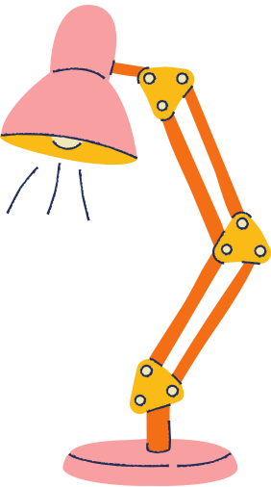





TRƯỜNG TIỂU HỌC ĐOÀN KẾT
Chào mừng thầy cô và các con học sinh
Đến với tiết học trực tuyến
Môn: Tập đọc
GVTH: Âu Thanh Thư

Slide 2




1.Khởi động

Slide 3
Đọc đoạn 1 và cho biết An - đrây - ca đã làm gì trên đường đi mua thuốc cho ông?
1.
2.
Đọc đoạn 2 và nêu nội dung của bài.

Slide 4
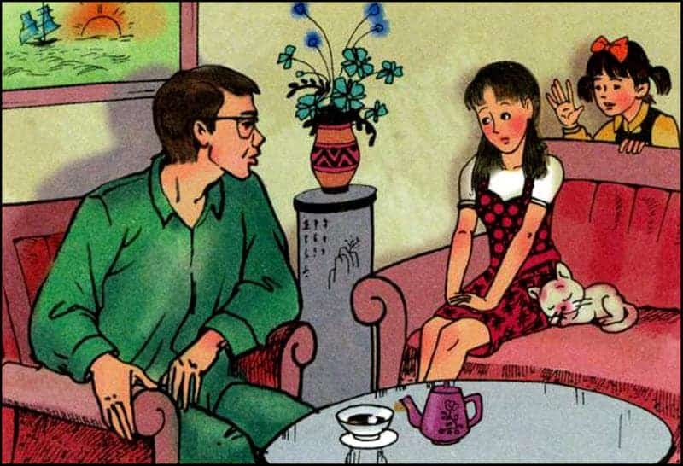
Thứ tư ngày 13 tháng 10 năm 2021
Tập đọc
Chị em tôi

Slide 5






Yêu cầu
Đọc lưu loát, trôi chảy toàn bài. Biết đọc diễn cảm bài văn
bài học
Hiểu ý nghĩa các từ ngữ trong bài và ý nghĩa của bài
Hình thành, phát triển năng lực tự học, giải quyết vấn đề và sáng tạo.

Slide 6
2.Khám phá

Slide 7
Chị em tôi
Dắt xe ra cửa, tôi lễ phép thưa:
- Thưa ba, con xin phép đi học nhóm.
Ba tôi mỉm cười:
- Ờ, nhớ về sớm nghe con!
Không biết đây là lần thứ bao nhiêu tôi đã nói dối ba. Mỗi lần nói dối tôi đều ân hận, nhưng đều tặc lưỡi cho qua.
Cho đến một hôm, vừa yên vị trong rạp chiếu bóng, tôi chợt thấy em gái mình lướt qua cùng một đứa bạn. Từ ngạc nhiên, tôi chuyển sang giận dữ và mặc lời năn nỉ của bạn, tôi bỏ về.
Hai chị em về đến nhà, tôi mắng em gái dám nói dối ba bỏ học đi chơi, không chịu học hành. Nhưng đáp lại sự giận dữ của tôi, nó chỉ thủng thẳng:
- Em đi tập văn nghệ.
- Mày tập văn nghệ ở rạp chiếu bóng à?
Nó cười giả bộ ngây thơ:
- Ủa chị cũng ở đó sao? Hồi nãy chị bảo chị đi học nhóm mà!
Tôi sững sờ đứng im như phỗng. Ngước nhìn ba tôi đợi một trận cuồng phong. Nhưng ba tôi chỉ buồn rầu bảo:
- Các con ráng bảo ban nhau mà học cho nên người.
Từ đó tôi không bao giờ nói dối ba đi chơi nữa. Thỉnh thoảng, hai chị em lại cười phá lên khi nhắc lại chuyện nó rủ bạn vào rạp chiếu bóng chọc tức tôi, làm cho tôi tỉnh ngộ.
Theo Liên Hương

Slide 8
Chị em tôi
Dắt xe ra cửa, tôi lễ phép thưa:
- Thưa ba, con xin phép đi học nhóm.
Ba tôi mỉm cười:
- Ờ, nhớ về sớm nghe con!
Không biết đây là lần thứ bao nhiêu tôi đã nói dối ba. Mỗi lần nói dối tôi đều ân hận, nhưng đều tặc lưỡi cho qua.
Cho đến một hôm, vừa yên vị trong rạp chiếu bóng, tôi chợt thấy em gái mình lướt qua cùng một đứa bạn. Từ ngạc nhiên, tôi chuyển sang giận dữ và mặc lời năn nỉ của bạn, tôi bỏ về.
Hai chị em về đến nhà, tôi mắng em gái dám nói dối ba bỏ học đi chơi, không chịu học hành. Nhưng đáp lại sự giận dữ của tôi, nó chỉ thủng thẳng:
- Em đi tập văn nghệ.
- Mày tập văn nghệ ở rạp chiếu bóng à?
Nó cười giả bộ ngây thơ:
- Ủa chị cũng ở đó sao? Hồi nãy chị bảo chị đi học nhóm mà!
Tôi sững sờ đứng im như phỗng. Ngước nhìn ba tôi đợi một trận cuồng phong. Nhưng ba tôi chỉ buồn rầu bảo:
- Các con ráng bảo ban nhau mà học cho nên người.
Từ đó tôi không bao giờ nói dối ba đi chơi nữa. Thỉnh thoảng, hai chị em lại cười phá lên khi nhắc lại chuyện nó rủ bạn vào rạp chiếu bóng chọc tức tôi, làm cho tôi tỉnh ngộ.
Theo Liên Hương

Slide 9





Luyện đọc
Từ
Câu
tặc lưỡi
Thỉnh thoảng, hai chị em lại cười phá lên khi nhắc lại chuyện nó rủ bạn vào rạp chiếu bóng chọc tức tôi, làm cho tôi tỉnh ngộ.
thủng thẳng
ráng

Slide 10
Chị em tôi
Dắt xe ra cửa, tôi lễ phép thưa:
- Thưa ba, con xin phép đi học nhóm.
Ba tôi mỉm cười:
- Ờ, nhớ về sớm nghe con!
Không biết đây là lần thứ bao nhiêu tôi đã nói dối ba. Mỗi lần nói dối tôi đều ân hận, nhưng đều tặc lưỡi cho qua.
Cho đến một hôm, vừa yên vị trong rạp chiếu bóng, tôi chợt thấy em gái mình lướt qua cùng một đứa bạn. Từ ngạc nhiên, tôi chuyển sang giận dữ và mặc lời năn nỉ của bạn, tôi bỏ về.
Hai chị em về đến nhà, tôi mắng em gái dám nói dối ba bỏ học đi chơi, không chịu học hành. Nhưng đáp lại sự giận dữ của tôi, nó chỉ thủng thẳng:
- Em đi tập văn nghệ.
- Mày tập văn nghệ ở rạp chiếu bóng à?
Nó cười giả bộ ngây thơ:
- Ủa chị cũng ở đó sao? Hồi nãy chị bảo chị đi học nhóm mà!
Tôi sững sờ đứng im như phỗng. Ngước nhìn ba tôi đợi một trận cuồng phong. Nhưng ba tôi chỉ buồn rầu bảo:
- Các con ráng bảo ban nhau mà học cho nên người.
Từ đó tôi không bao giờ nói dối ba đi chơi nữa. Thỉnh thoảng, hai chị em lại cười phá lên khi nhắc lại chuyện nó rủ bạn vào rạp chiếu bóng chọc tức tôi, làm cho tôi tỉnh ngộ.
Theo Liên Hương

Slide 11

Giải nghĩa
Tặc lưỡi:
Yên vị:
Giả bộ:
bật lưỡi thành tiếng để tỏ ý bỏ qua, dù còn phân vân, áy náy.
ngồi yên vào chỗ
giả vờ
Im như phỗng:
Cuồng phong:
Ráng
(tiếng Nam Bộ):
gió to, bão.
Nghĩa trong bài: cơn giận
không động cựa hoặc nói năng gì, như một bức tượng.
cố gắng

Slide 12


Luyện đọc cá nhân

Slide 13
Chị em tôi
Dắt xe ra cửa, tôi lễ phép thưa:
- Thưa ba, con xin phép đi học nhóm.
Ba tôi mỉm cười:
- Ờ, nhớ về sớm nghe con!
Không biết đây là lần thứ bao nhiêu tôi đã nói dối ba. Mỗi lần nói dối tôi đều ân hận, nhưng đều tặc lưỡi cho qua.
Cho đến một hôm, vừa yên vị trong rạp chiếu bóng, tôi chợt thấy em gái mình lướt qua cùng một đứa bạn. Từ ngạc nhiên, tôi chuyển sang giận dữ và mặc lời năn nỉ của bạn, tôi bỏ về.
Hai chị em về đến nhà, tôi mắng em gái dám nói dối ba bỏ học đi chơi, không chịu học hành. Nhưng đáp lại sự giận dữ của tôi, nó chỉ thủng thẳng:
- Em đi tập văn nghệ.
- Mày tập văn nghệ ở rạp chiếu bóng à?
Nó cười giả bộ ngây thơ:
- Ủa chị cũng ở đó sao? Hồi nãy chị bảo chị đi học nhóm mà!
Tôi sững sờ đứng im như phỗng. Ngước nhìn ba tôi đợi một trận cuồng phong. Nhưng ba tôi chỉ buồn rầu bảo:
- Các con ráng bảo ban nhau mà học cho nên người.
Từ đó tôi không bao giờ nói dối ba đi chơi nữa. Thỉnh thoảng, hai chị em lại cười phá lên khi nhắc lại chuyện nó rủ bạn vào rạp chiếu bóng chọc tức tôi, làm cho tôi tỉnh ngộ.
Theo Liên Hương

Slide 14

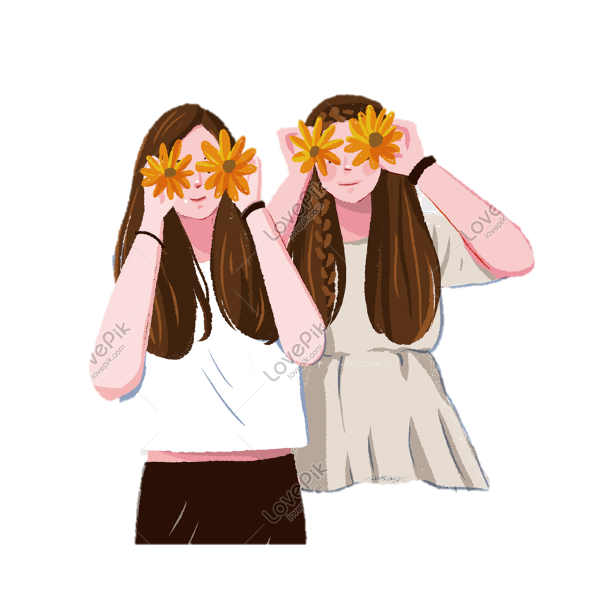
Tìm hiểu bài

Slide 15




Cô nói dối ba như vậy đã nhiều lần chưa?
Vì sao cô lại nói dối được nhiều lần như vậy?
Cô có đi học nhóm thật không? Em đoán xem cô đi đâu?
Vì sao mỗi lần nói dối, cô chị lại thấy
ân hận?
01
03
02
Cô chị đã xin phép ba đi đâu?
04
Chị em tôi
*Cô chị không đi học nhóm mà đi chơi với bạn bè, đi xem phim hay đi la cà dọc đường.
Dắt xe ra cửa, tôi lễ phép thưa:
- Thưa ba, con xin phép đi học nhóm.
Ba tôi mỉm cười:
- Ờ, nhớ về sớm nghe con!
Không biết đây là lần thứ bao nhiêu tôi đã nói dối ba. Mỗi lần nói dối tôi đều ân hận, nhưng đều tặc lưỡi cho qua.
*Cô nói dối ba như vậy đã rất nhiều lần rồi, cô không nhớ đây là lần thứ bao nhiêu cô đã nói dối ba nữa. Nhưng vì ba cô rất tin cô nên cô vẫn nói dối.
Mỗi lần nói dối, cô chị lại thấy ân hận vì cô thương ba và biết mình sai, đã phụ lòng tin của ba.
Ý 1
Cô chị nhiều lần nói dối ba

Slide 16
Chị em tôi
Cô em đã làm gì để chị mình thôi nói dối?
Cô chị nghĩ ba sẽ làm gì khi biết mình hay nói dối?
Thái độ của người cha lúc đó thế nào?
Cho đến một hôm, vừa yên vị trong rạp chiếu bóng, tôi chợt thấy em gái mình lướt qua cùng một đứa bạn. Từ ngạc nhiên, tôi chuyển sang giận dữ và mặc lời năn nỉ của bạn, tôi bỏ về.
Cô nghĩ rằng ba mình sẽ nổi giận
Để chị mình thôi nói dối, cô em đã bắt chước chị, nói dối ba là đi tập văn nghệ rồi rủ bạn vào rạp chiếu bóng chọc tức chị.
Hai chị em về đến nhà, tôi mắng em gái dám nói dối ba bỏ học đi chơi, không chịu học hành. Nhưng đáp lại sự giận dữ của tôi, nó chỉ thủng thẳng:
- Em đi tập văn nghệ.
- Mày tập văn nghệ ở rạp chiếu bóng à?
Nó cười giả bộ ngây thơ:
- Ủa chị cũng ở đó sao? Hồi nãy chị bảo chị đi học nhóm mà!
Tôi sững sờ đứng im như phỗng. Ngước nhìn ba tôi đợi một trận cuồng phong. Nhưng ba tôi chỉ buồn rầu bảo:
- Các con ráng bảo ban nhau mà học cho nên người.
Ý 2
Cô em giúp cô chị tỉnh ngộ.

Slide 17

Vì sao cách làm của cô em giúp cô chị tỉnh ngộ?
Cô chị đã thay đổi như thế nào?
Chị em tôi
+ Vì cô biết cô là tấm gương xấu cho em
+ Cô sợ mình chểnh mảng học hành khiến ba buồn
Từ đó tôi không bao giờ nói dối ba đi chơi nữa. Thỉnh thoảng, hai chị em lại cười phá lên khi nhắc lại chuyện nó rủ bạn vào rạp chiếu bóng chọc tức tôi, làm cho tôi tỉnh ngộ.
Ý 3
Sự thay đổi của cô chị.

Slide 18
Em có nhận xét gì về nhân vật người chị và người em trong câu chuyện?
Người chị được bố tin tưởng nên nhiều lần đã nói dối bố.
Người em thông minh, khéo léo đã giúp chị mình nhận ra lỗi sai.

Slide 19
Câu chuyện muốn nói với chúng ta điều gì?
NỘI DUNG
Câu chuyện khuyên chúng ta không nên nói dối. Nói dối là một đức tính xấu làm mất lòng tin, lòng tôn trọng của mọi người đối với mình.

Slide 20
Luyện đọc diễn cảm

Slide 21
Chị em tôi
Dắt xe ra cửa, tôi lễ phép thưa:
- Thưa ba, con xin phép đi học nhóm.
Ba tôi mỉm cười:
- Ờ, nhớ về sớm nghe con!
Không biết đây là lần thứ bao nhiêu tôi đã nói dối ba. Mỗi lần nói dối tôi đều ân hận, nhưng đều tặc lưỡi cho qua.
Cho đến một hôm, vừa yên vị trong rạp chiếu bóng, tôi chợt thấy em gái mình lướt qua cùng một đứa bạn. Từ ngạc nhiên, tôi chuyển sang giận dữ và mặc lời năn nỉ của bạn, tôi bỏ về.
Hai chị em về đến nhà, tôi mắng em gái dám nói dối ba bỏ học đi chơi, không chịu học hành. Nhưng đáp lại sự giận dữ của tôi, nó chỉ thủng thẳng:
- Em đi tập văn nghệ.
- Mày tập văn nghệ ở rạp chiếu bóng à?
Nó cười giả bộ ngây thơ:
- Ủa chị cũng ở đó sao? Hồi nãy chị bảo chị đi học nhóm mà!
Tôi sững sờ đứng im như phỗng. Ngước nhìn ba tôi đợi một trận cuồng phong. Nhưng ba tôi chỉ buồn rầu bảo:
- Các con ráng bảo ban nhau mà học cho nên người.
Từ đó tôi không bao giờ nói dối ba đi chơi nữa. Thỉnh thoảng, hai chị em lại cười phá lên khi nhắc lại chuyện nó rủ bạn vào rạp chiếu bóng chọc tức tôi, làm cho tôi tỉnh ngộ.
Theo Liên Hương

Slide 22
Giọng đọc
- Toàn bài: giọng chậm rãi, phù hợp với việc bộc lộ tính cách, cảm xúc của các nhân vật.
- Người chị: giọng bực bội
- Người em: giọng vui vẻ
- Người bố: giọng nhẹ nhàng, ôn tồn

Slide 23
Luyện đọc diễn cảm
Hai chị em về đến nhà, tôi mắng em gái dám nói dối ba bỏ học đi chơi, không chịu khó học hành. Nhưng đáp lại sự giận dữ của tôi, nó chỉ thủng thẳng:
Em đi tập văn nghệ.
Mày tập văn nghệ ở rạp chiếu bóng à?
Nó cười, giả bộ ngây thơ:
Ủa chị cũng ở đó sao? Hồi nãy chị bảo đi học nhóm mà !
Tôi sững sờ, đứng im như phỗng. Ngước nhìn ba, tôi đợi một trận cuồng phong. Nhưng ba tôi chỉ buồn rầu bảo:
- Các con ráng bảo ban nhau mà học cho nên người.

Slide 24
Tại sao chúng ta không nên nói dối?
Không nên nói dối vì nói dối là tính xấu. Nói dối nhiều lần sẽ làm người khác mất lòng tin về mình.
Khi thấy người khác nói dối, em sẽ làm gì?
Khéo léo nhắc nhở, giải thích cho người đó hiểu hành động nói dối là sai cũng như tác hại của việc nói dối.

Slide 25
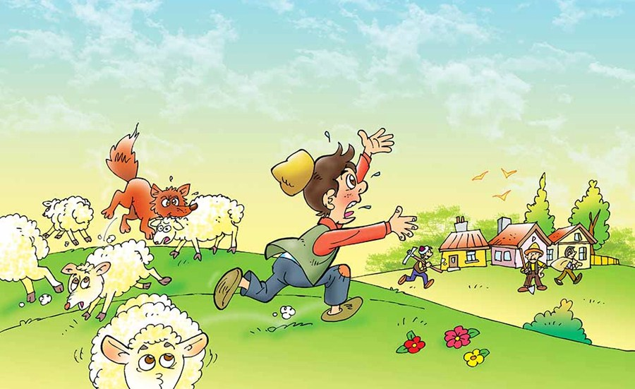

Truyện: Cậu bé chăn cừu
Tìm đọc một số câu chuyện khuyên chúng ta không nói dối và kể lại câu chuyện đó cho người thân của em nghe.

Slide 26
DẶN DÒ
Đọc lại bài và trả lời câu hỏi
Chuẩn bị bài sau

Slide 27




Chào tạm biệt và hẹn gặp lại

